Slide 1
Анализ информационных процессов и технологий
Судаков Владимир Анатольевич
sudakov@ws-dss.com
2021

Slide 2
План
Введение/Знакомство
Python
Динамические аспекты и ООП
Объектная модель
Встроенные типы
Функции
Управление потоками
Сопрограммы

Slide 3
Источники
Марк Лутц. Изучаем Python. 5-е изд.
Luciano Ramalho. Fluent Python
Joel Grus. Data Science from Scratch
Allen B. Downey. Think Complexity
PEP8
Matloff, Norman S. The art of R programming: tour of statistical software design
https://github.com/sudakov/lab_it

Slide 4
Эскимосы и снег
Что этот язык может «делать»?
Программа – последовательность символов, определяющая вычисления
Язык программирования – это набор правил, определяющих, какие последовательности символов составляют программу и какое вычисление описывает программа

Slide 5
Давайте решим задачу
Дан список списков: [[1,2,3,…],[4,5,7,…],…]
Найти сумму вторых элементов всех вложенных списков: 2+5+…
Предложите разные решения на Python
Может быть есть красивые решения на других языках?
Сколько человек выбрали, то или иное решение?
Какое решение лучше и почему?

Slide 6
Python
Интерпретация
Байт-код
Встроенные типы реализованы на C
Динамический
Мультипарадигменый
Эталонной реализацией Python является интерпретатор CPython. Распространяется под свободной лицензией Python Software Foundation License. Есть реализация для JVM с возможностью компиляции, CLR. PyPy использует JIT-компиляцию, которая значительно увеличивает скорость выполнения Python-программ.

Slide 7
Где писать код?
Текстовый редактор
Atom
Jupyter Notebook
PyCharm
А где выполнять?
консоль
python.org
см. выше

Slide 8
PEP8

Slide 9
PEP8. Как правильно?
foo = long_function_name(var_one, var_two,
var_three, var_four)
def long_function_name(
var_one, var_two, var_three,
var_four):
print(var_one)
foo = long_function_name(
var_one, var_two,
var_three, var_four)
foo = long_function_name(var_one, var_two,
var_three, var_four)
def long_function_name(
var_one, var_two, var_three,
var_four):
print(var_one)

Slide 10
PEP8
Используйте пробелы, а не табуляции
Строка не более 79 символов
with open('/path/to/some/file/you/want/to/read') as file_1, \
open('/path/to/some/file/being/written', 'w') as file_2:
file_2.write(file_1.read())

Slide 11
PEP8. Как правильно?
income = (gross_wages +
taxable_interest +
(dividends - qualified_dividends) -
ira_deduction -
student_loan_interest)
income = (gross_wages
+ taxable_interest
+ (dividends - qualified_dividends)
- ira_deduction
- student_loan_interest)

Slide 12
import this
Красивое лучше, чем уродливое.
Явное лучше, чем неявное.
Простое лучше, чем сложное.
Сложное лучше, чем запутанное.
Плоское лучше, чем вложенное.
Разреженное лучше, чем плотное.
Читаемость имеет значение.
Особые случаи не настолько особые, чтобы нарушать правила.
При этом практичность важнее безупречности.
Ошибки никогда не должны замалчиваться.
Если не замалчиваются явно.
Встретив двусмысленность, отбрось искушение угадать.
Должен существовать один — и, желательно, только один — очевидный способ сделать это.
Хотя он поначалу может быть и не очевиден, если вы не голландец.
Сейчас лучше, чем никогда.
Хотя никогда зачастую лучше, чем прямо сейчас.
Если реализацию сложно объяснить — идея плоха.
Если реализацию легко объяснить — идея, возможно, хороша.
Пространства имён — отличная вещь! Давайте будем делать их больше!

Slide 13
Метод k ближайших соседей
Метрика близости
Голосование k ближайших соседей
Если результат равный – то убираем самого дальнего соседа или считаем средневзвешенный голос
Для целей обучения именно программированию не используем Scikit-learn или аналоги, хотя можно использовать для сравнения…

Slide 14
Задача
Давайте познакомимся:
Какая у Вас ближайшая станция метро?
Что Вы пьете по утрам? Чай или Кофе?
Разбиваемся на команды 3-4 человека:
Распределение ролей
Парное программирование
Подготовка исходных данных
Тестирование
Анализ – какое k лучше?
Показ решения
Обсуждение
Какое решение лучше и почему?

Slide 15
Модель данных Python
Jupyter

Slide 16
Переменные
Переменные - это не ящики, это этикетки
Jupyter….

Slide 17
Задача
Давайте соберем информацию о друзьях из VK
Оценить центральность: по посредничеству, по близости, собственного вектора

Slide 18
Виды последовательностей
Контейнерные:
list, tuple, collections.deque
Плоские:
str, bytes, bytearray, memoryview, array.array
Изменяемые:
list, bytearray, collections.deque, memoryview, array.array
Неизменяемые:
tuple, str, bytes

Slide 19
Представление в памяти

Slide 20
Последовательности

Slide 21
Итератор

Slide 22
Итератор
Решает проблему просмотра данных не помещающихся в память
Он делает это лениво….
Итераторы используются для поддержки:
for
Конструирования коллекций
Построчного просмотра файлов
Списковых и словарных включений
Распаковки кортежей
Распаковки фактических параметров *

Slide 23
Домашнее задание
Реализовать модель Шеллинга (модель расовой сегрегации)
Дан квадрат n x n. 45% клеток синие, 45% клеток красные, 10% клеток пустые. Начальное заполнение в случайном порядке.
Клетка «счастлива» если у нее 2 или более соседа одного с ней цвета. Соседи – это 8 клеток вокруг данной.
Моделирование: выбрать случайным образом «несчастную» клетку и переместить ее в случайно выбранную пустую клетку.
Вывести квадраты через данное некоторое количество шагов иллюстрирующее расовую сегрегацию.

Slide 24
Домашнее задание
Дано n отрезков на плоскости. Определить: Есть ли среди них пересечения?
Дано n точек на плоскости. Построить выпуклый многоугольник, который включает все эти точки.
На плоскости дан многоугольник (необязательно выпуклый). Дана точка. Определить принадлежит ли точка многоугольнику.
Дано n точек на плоскости. Найди окружность минимального радиуса которой принадлежат все эти точки.

Slide 25
ДЗ: Алгоритм ID3

Slide 26
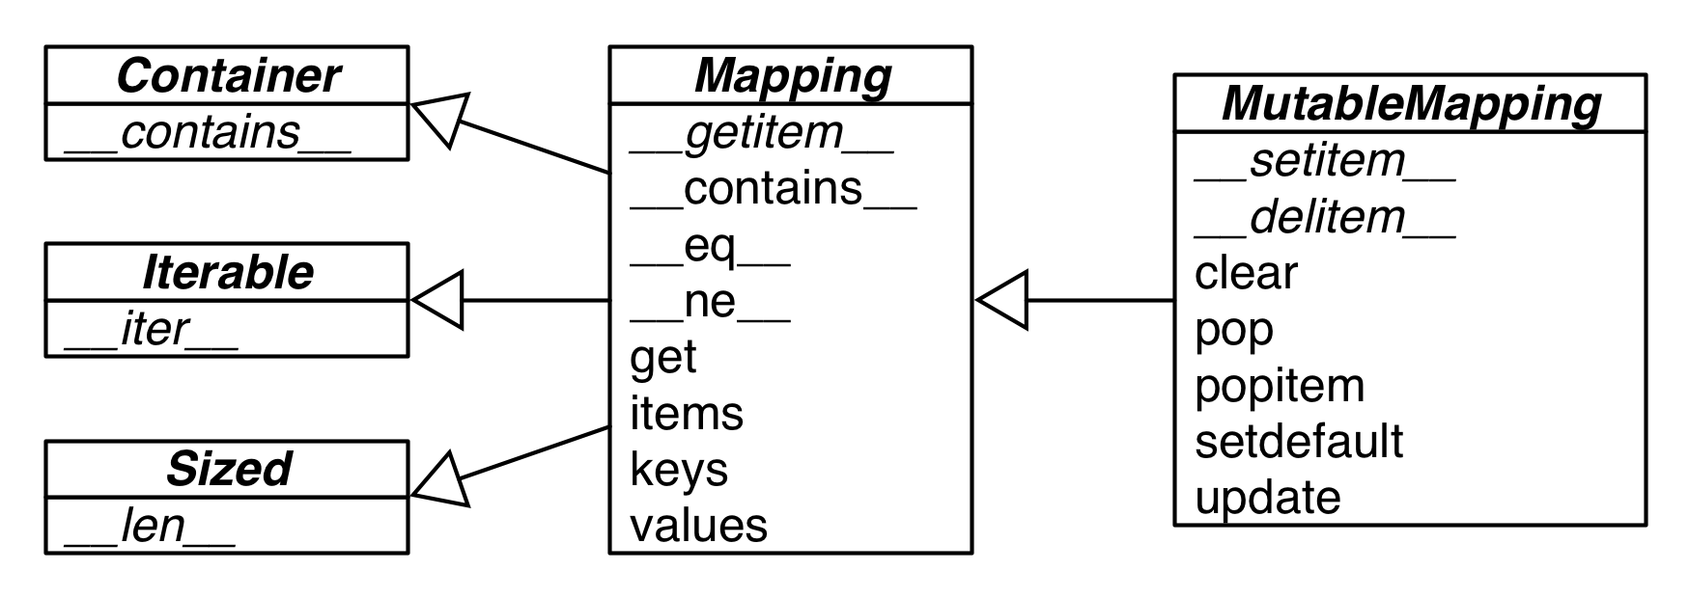
Отображения

Slide 27
Ограничение на ключи
Ключ должен быть хэшируемым объектом
Хэшируемый объект – поддерживает:
Метод __hash__
Метод __eq__
Если объекты равны, то и их хэш-значения тоже должны быть равны.

Slide 28
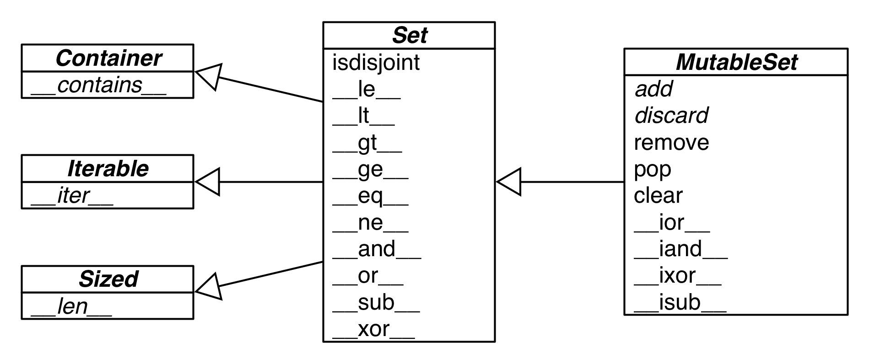
Множества

Slide 29
Операции на множествах

